Slide 1
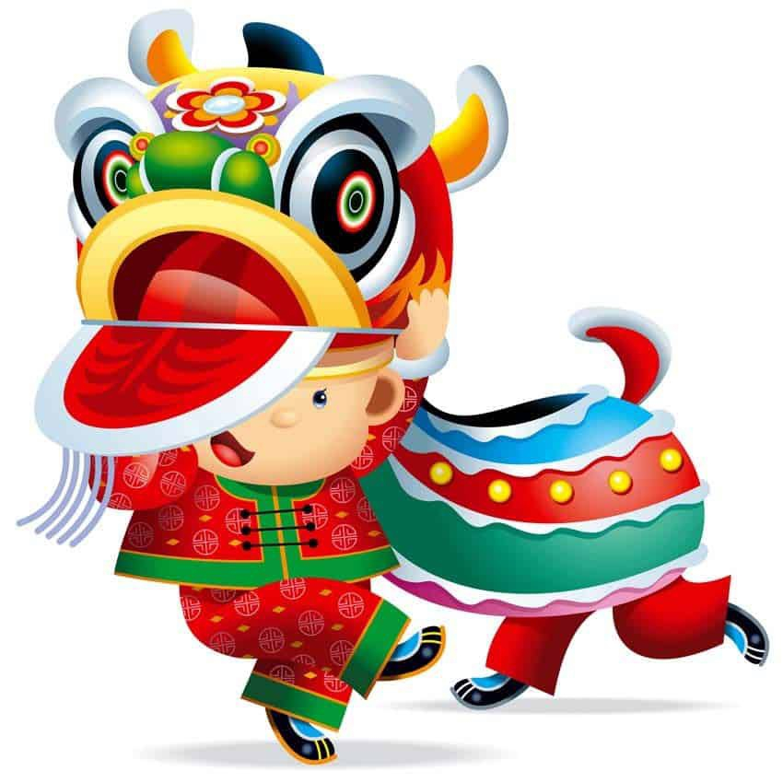
TRƯỜNG TH XUÂN YÊN
ÂM NHẠC LỚP 3
GV: Trần Thị Loan

Slide 2
KHỞI ĐỘNG

Slide 3
Vận động: “BODY PERCUSSION”

Slide 4
TỔ CHỨC CÁC HOẠT ĐỘNG
VẬN DỤNG – SÁNG TẠO

Slide 5
NGHE VÀ VẬN ĐỘNG
NHANH – CHẬM
THEO GIAI ĐIỆU

Slide 6
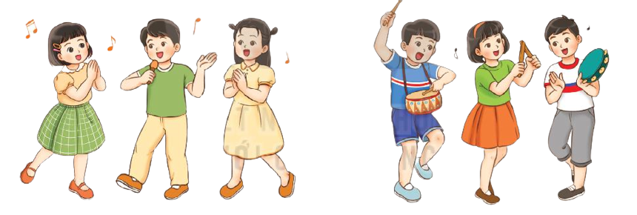
NHẠC NGHE

Slide 7
HÁT
NỐI TIẾP – HOÀ GIỌNG
BÀI HÁT KHÚC NHẠC
TRÊN NƯƠNG XA

Slide 8
NHẠC ĐỆM

Slide 9
THỂ HIỆN ĐỘNG TÁC
RU EM THEO BÀI HÁT
RU EM
DÂN CA XƠ - ĐĂNG

Slide 10
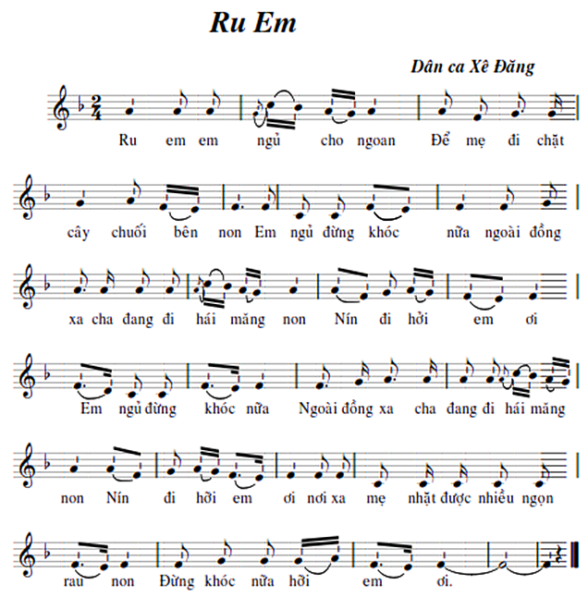
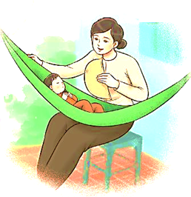
NHẠC NGHE

Slide 11
TIẾT 4 – CHỦ ĐỀ 4
TỔ CHỨC CÁC HOẠT ĐỘNG
VẬN DỤNG – SÁNG TẠO

Slide 12
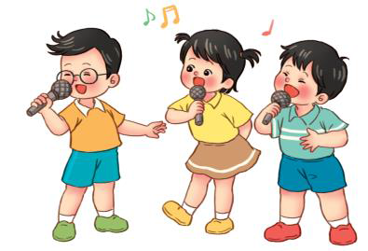
Kết thúc bài học

